Slide 1
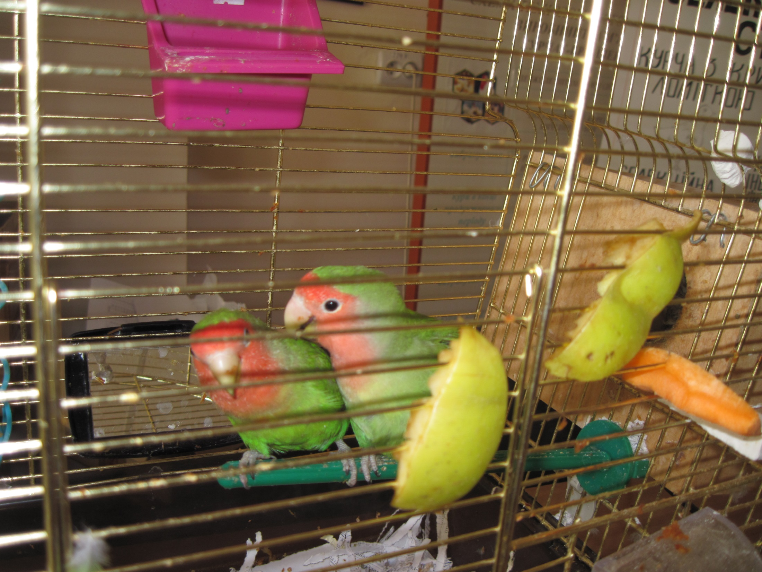
ЗВІТ про роботу наукового гуртка «Декоративне птахівництво»
Керівник гуртка: д.і.н., доцент Мельник В.В.
Староста гуртка: Дьомін Д.М.

Slide 2
Створення наукового гуртка
де-факто почав діяти з вересня 2022 року.
На засіданні кафедри технологій у птахівництві, свинарстві та вівчарстві (13 лютого 2022 р., протокол №5) прийнято рішення створити гурток і подати клопотання до адміністрації університету про затвердження його діяльність наказом ректора.

Slide 3
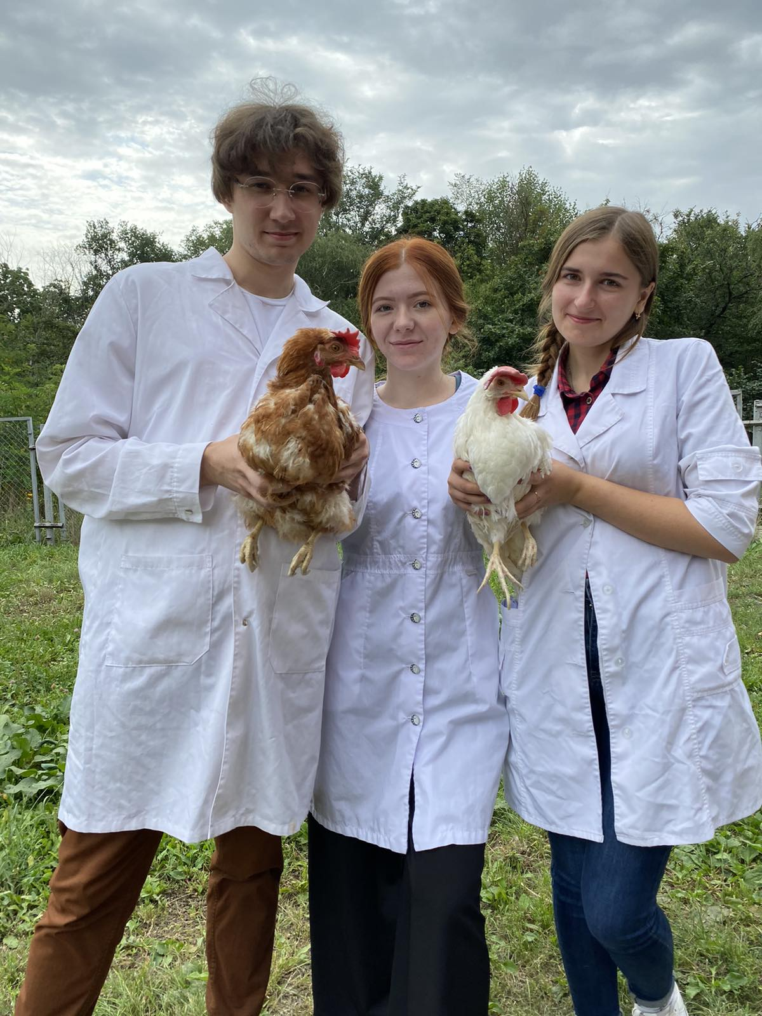
Мета діяльності гуртка
полягає у реалізація наукового і творчого потенціалу студентів, формуванні в них навичок науково-дослідної роботи при поглибленому вивченні питань стосовно декоративного птахівництва та орнітології загалом.

Slide 4
Стратегія діяльності наукового гурта базуються на таких напрямах:
проведення аналітичних та експериментальних досліджень у царині декоративного птахівництва та орнітології загалом;
ознайомлення з природоохоронними заходами в Україні та світі, шо пов’язані зі збереженням зникаючих та рідкісних птахів;
участь у наукових конференціях, які проводяться на міжнародному рівні, а також в Україні; їх організація і проведення;
опублікування статей у фаховому науково-виробничому журналі «Сучасне птахівництво» та на сайті кафедри технологій у птахівництві, свинарстві та вівчарстві;
співпраця загалом і проведення спільних наукових досліджень із співробітниками відділу птахів Київського зоологічного парку;
профорієнтаційні заходи, які формують пріоритет вибору абітурієнтами спеціальностей (передусім 204 - технологія виробництва і переробки продукції тваринництва) для здобуття вищої освіти у Національному університеті біоресурсів і природокористування України.

Slide 5
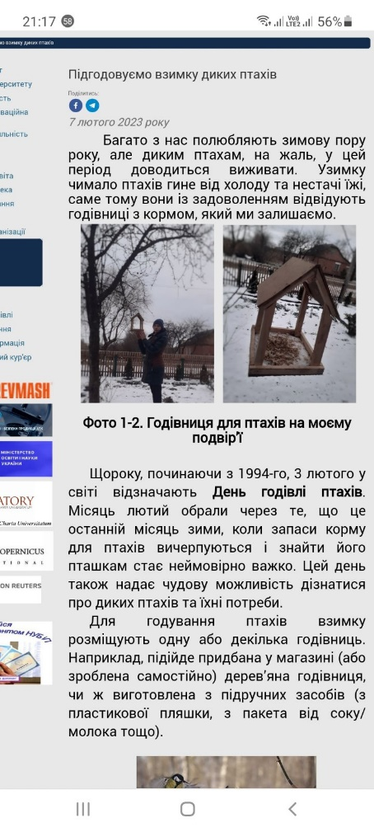
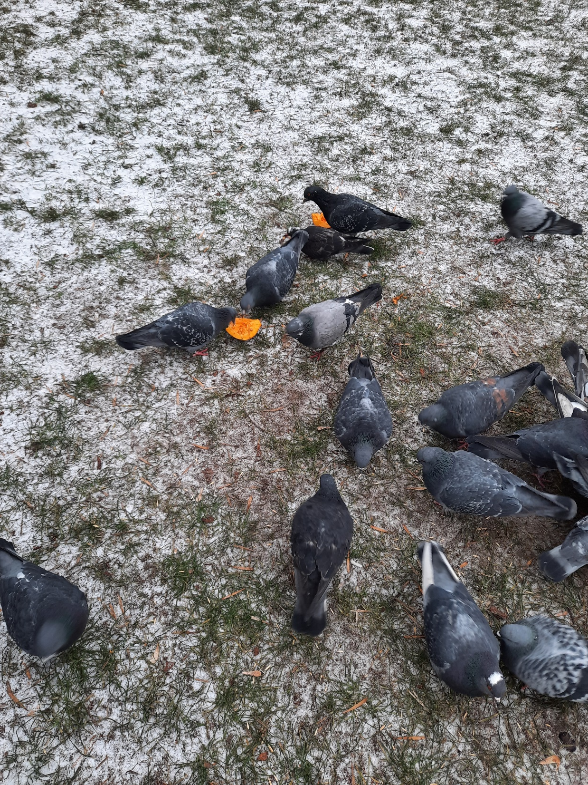
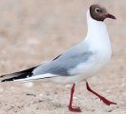
Опубліковані статті на сайті кафедри
Ігор Коротков,
студент «ОС «Магістр», 1 курс, 2 група,
Юлія Марушко,
студентка ОС «Бакалавр», 1 курс, 3 група,
факультет тваринництва та водних біоресурсів
1. Круків можна долучити до прибирання довкілля https://nubip.edu.ua/node/125937 Дьомін Данило
2. Першого квітня – Міжнародний день птахів https://nubip.edu.ua/node/125099 Ігор Коротков,
Юлія Марушко
3. Підгодовуємо взимку диких птахів https://nubip.edu.ua/node/121010
Олександра Кириєнко

Slide 6
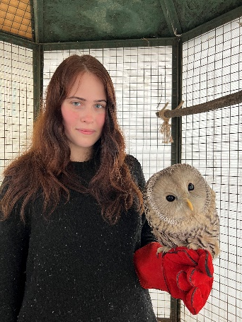
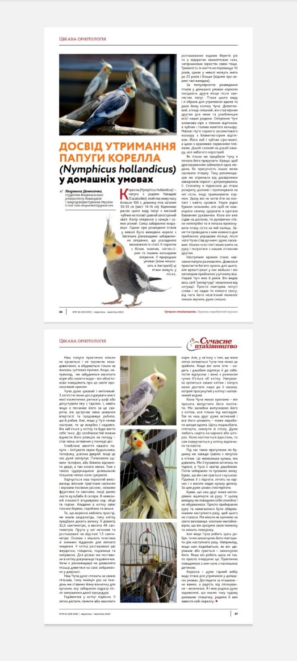
Публікації у журналі «Сучасне птахівництво»
1. Досвід утримання папуги Корелла (Nymphicus hollandicus) у домашніх умовах Денисенко Людмила
2. Мартин звичайний – птах 2023
року в Україні. Юлія Марушко, Ігор Коротков
3. Підгодовуйте диких птахів взимку
Олександра Кириєнко
4. Соловей - співучий символ України
Юлія Марушко
5. Дослідження поведінки незрячої сови довгохвостої в умовах вольєрного утримання»
Вікторія Медовкіна, Єлизавета, Філіпець

Slide 7
Участь у конференції

Slide 8
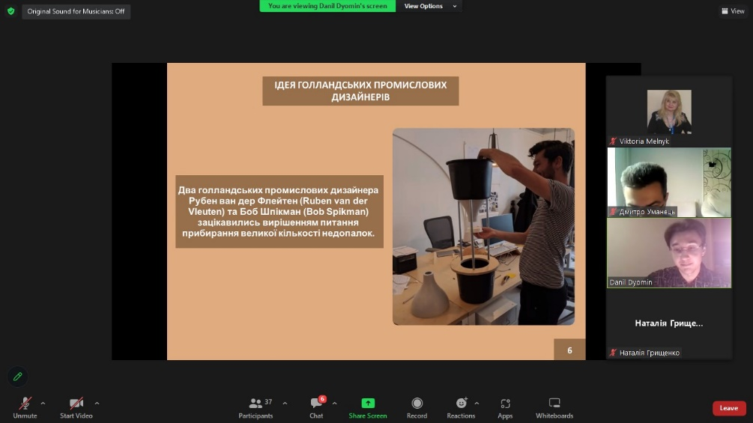
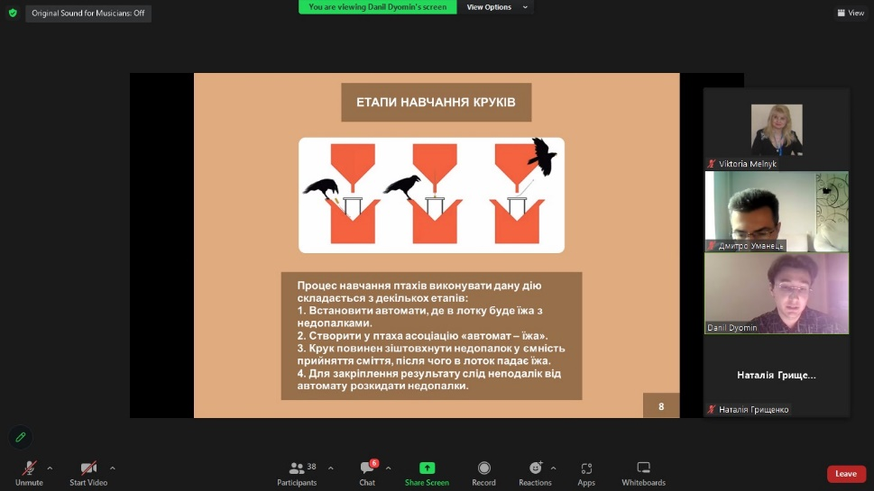
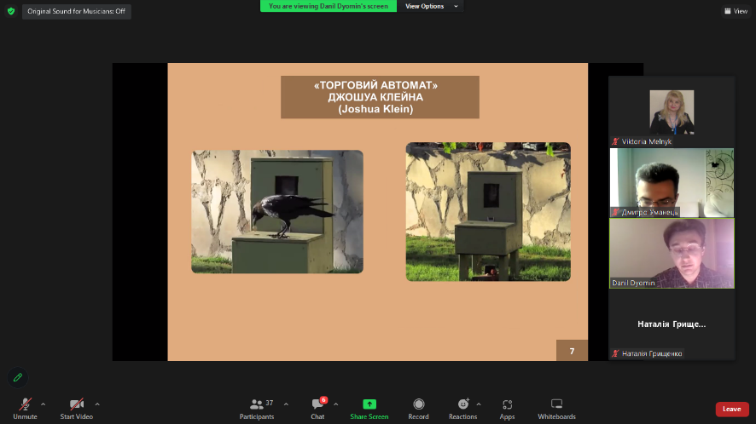
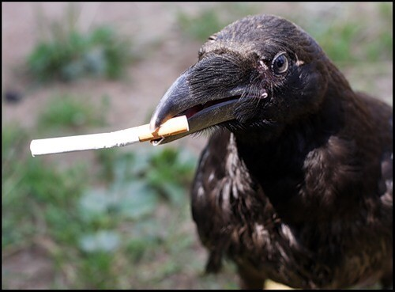
Доповідь на конференції
Інтелектуальні здібності урбанізованих круків (опубліковано тези)

Slide 9
ДИПЛОМ ПЕРЕМОЖЦЯ

Slide 10
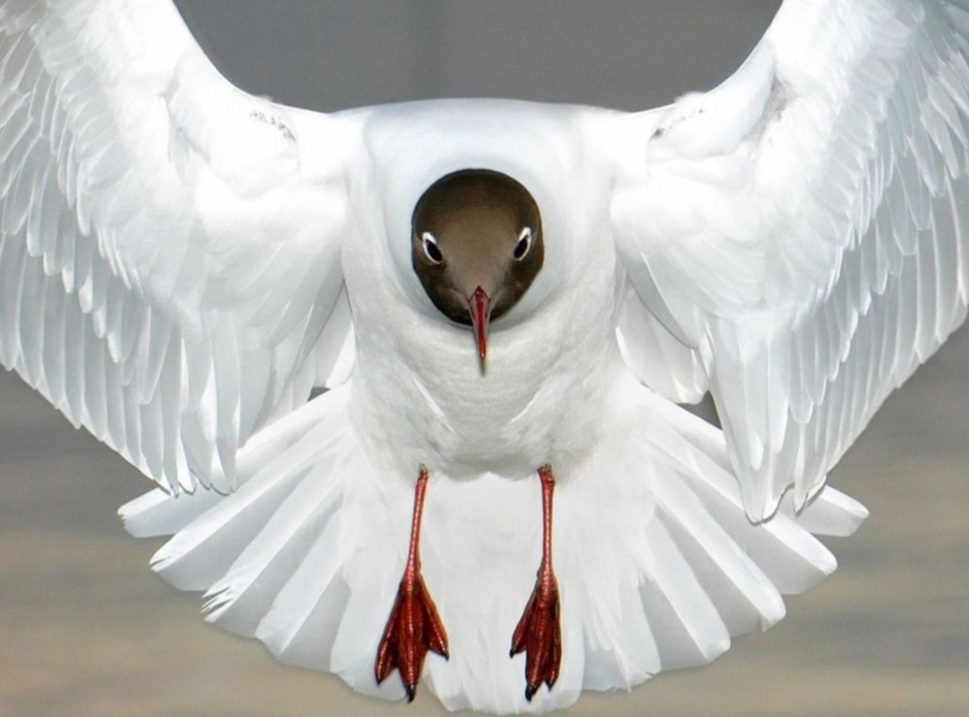
Дякую за УВАГУ!

